Slide 1
Проект по нравственно-патриотическому воспитанию детей первой младшей группы.

Slide 2
Проект: краткосрочный – неделя , групповой, исследовательски-творческий.
Актуальность темы: Воспитывать патриотизм необходимо с раннего детства, не забывая о том, что патриотизм у каждого формируется индивидуально. Одним из ведущих факторов формирования патриотического сознания детей является воспитание любви к самому близкому окружению ребёнка – семье, дому, детскому саду.
Участники проекта: дети, родители воспитанников, воспитатели группы.
Цель проекта: формирование у детей нравственно – патриотических чувств; формирование духовно – нравственного отношения к родному дому, семье, детскому саду.
Задачи проекта:
1.Воспитывать любовь к родному дому, семье, детскому саду.
2.Побуждать детей к выполнению общественно значимых заданий, к добрым делам для дома, семьи, детского сада.
3.Упражнять детей в проявлении сострадания, заботливости, внимательности к родным и близким, друзьям и сверстникам, к тем, кто о них заботится.
4.Предоставлять детям возможность разнообразно и свободно проявлять свои интересы, иметь личное время для занятий любимым делом.
5.Соблюдать права ребёнка на игру, на досуг, на свою территорию, а также уважение права на собственность.
6.Способствовать активному сотворчеству детей и их родителей, делая упор на совместную деятельность дома, в детском саду.

Slide 3
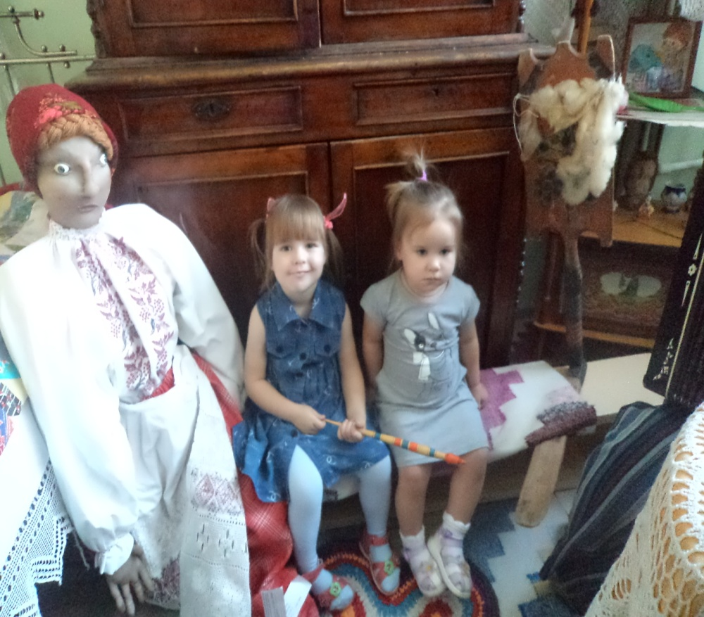
Экскурсия по детскому саду.

Slide 4
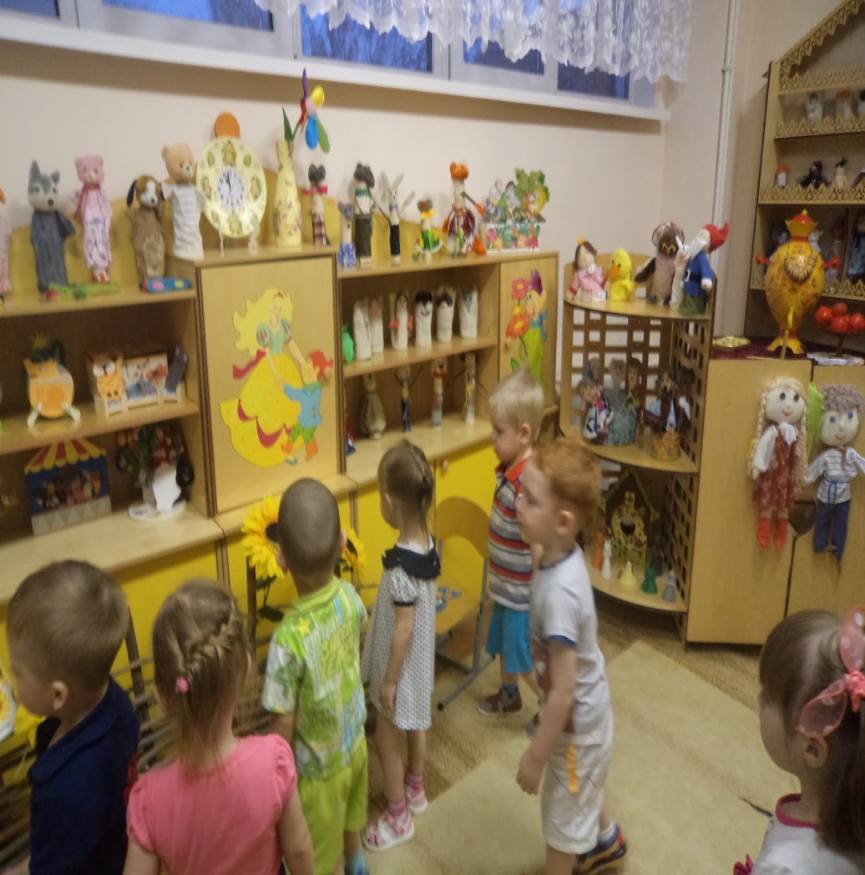

Slide 5
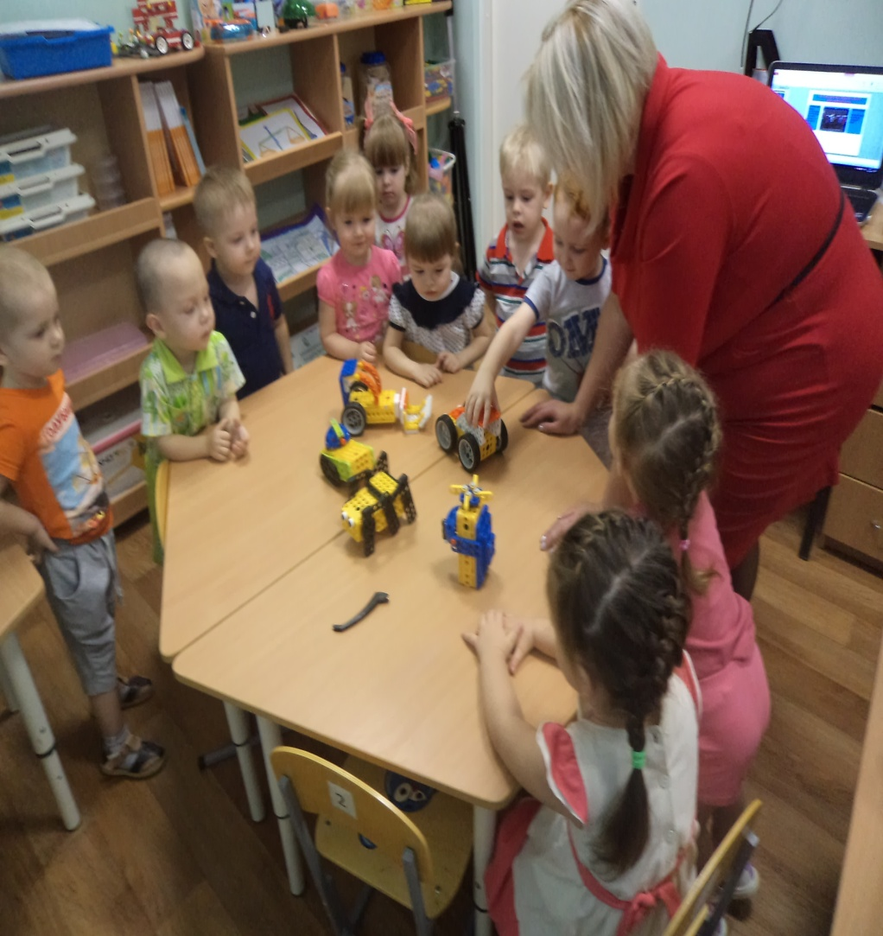

Slide 6
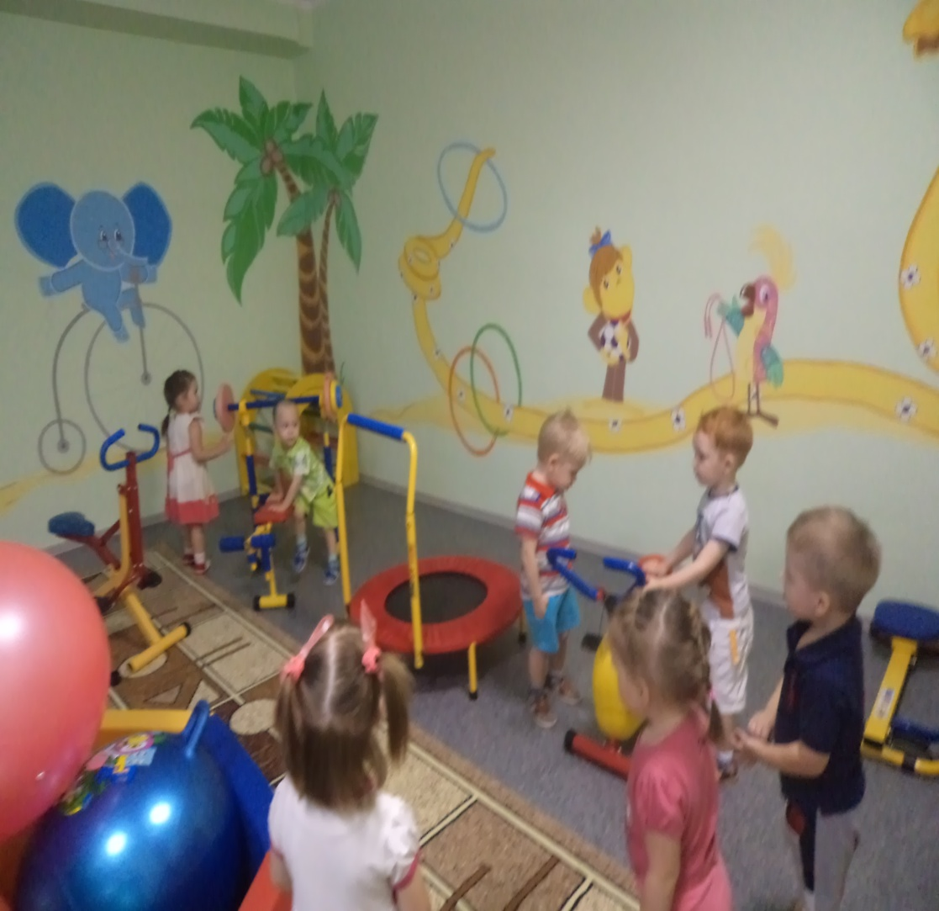

Slide 7
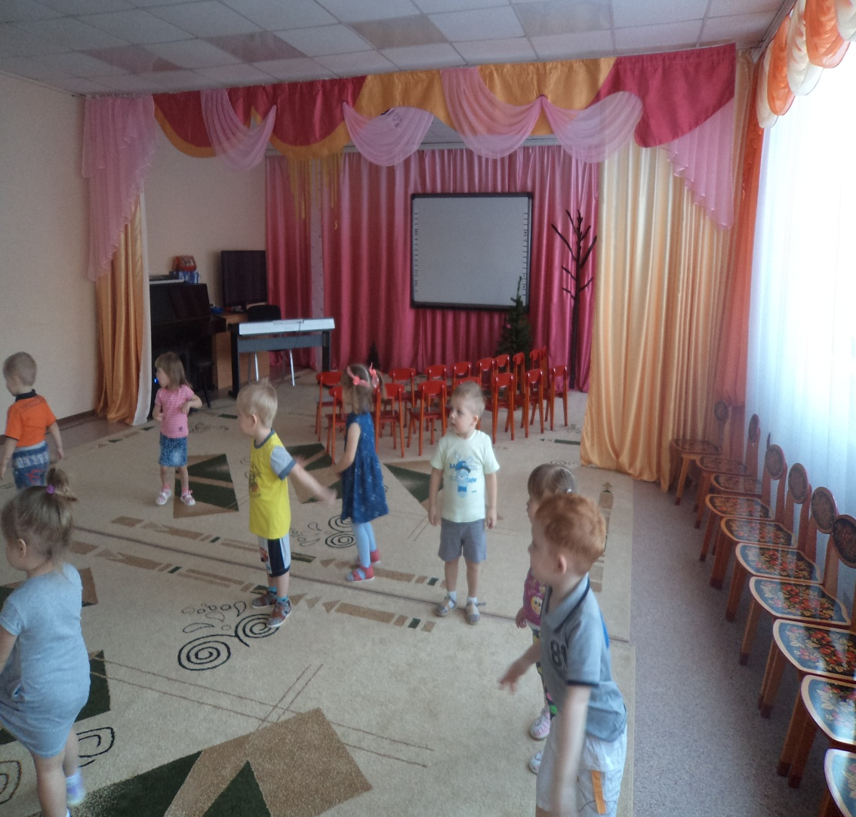

Slide 8
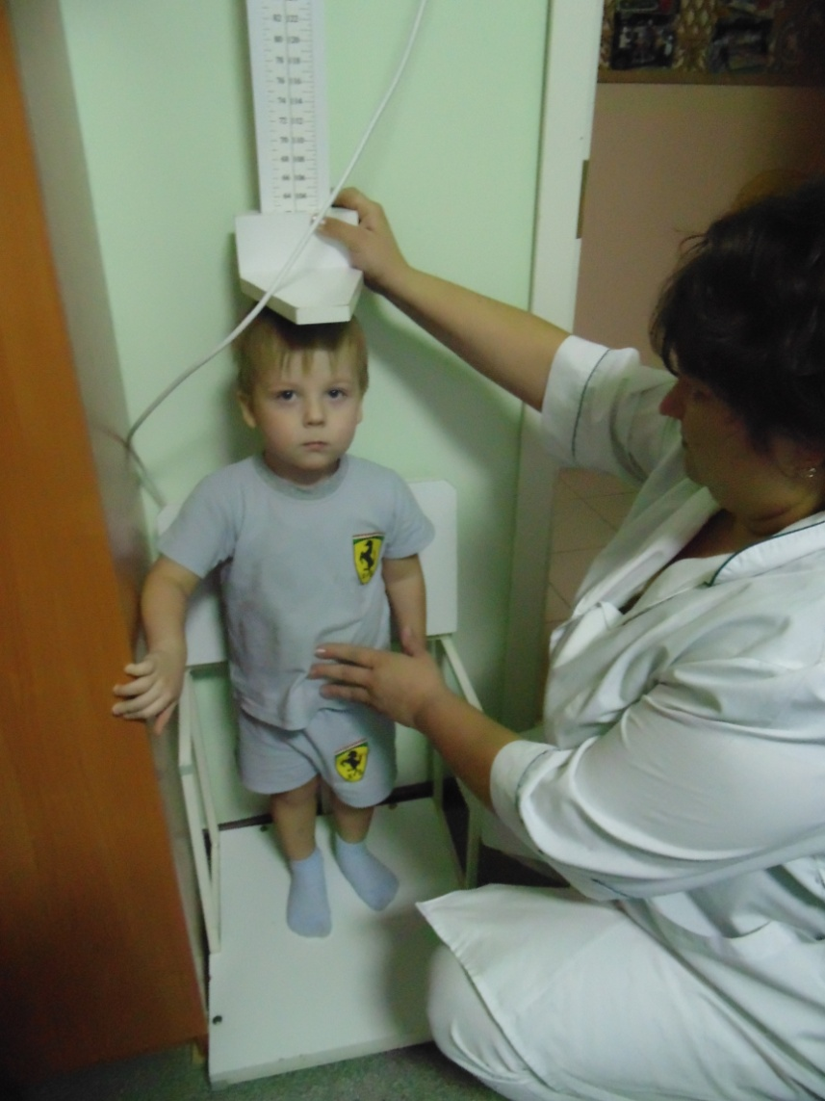

Slide 9
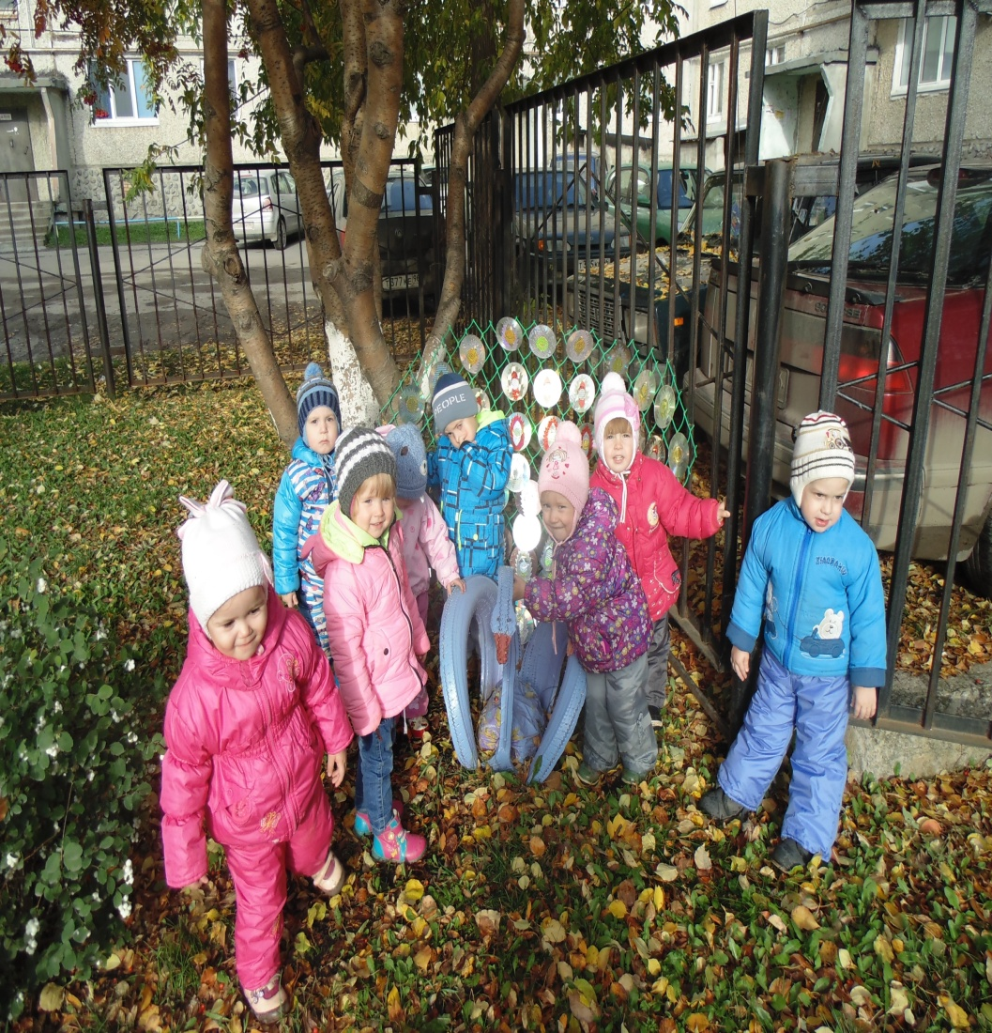
Экскурсия. По территории детского сада

Slide 10
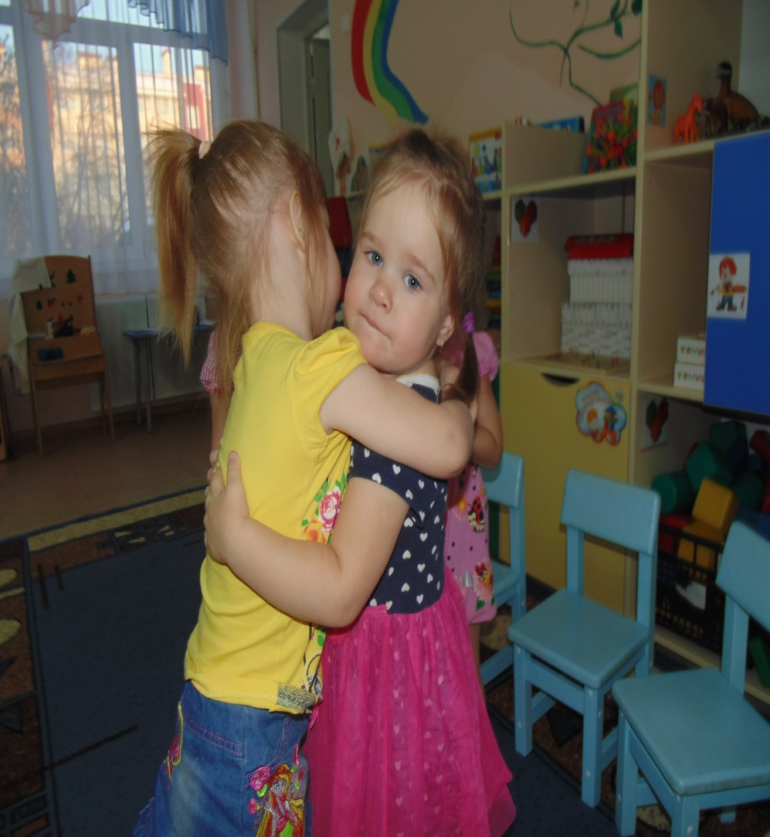
Разыгрывание ситуаций: «Ссора», «Как помириться?»

Slide 11
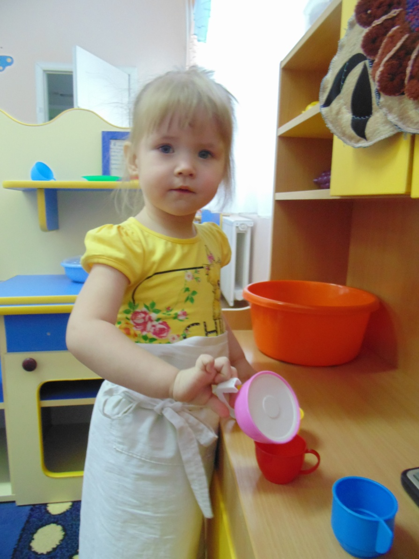
*С/р игра «Семья»

Slide 12
